Slide 1
Андрей пришёл домой после ссоры с приятелями и хлопнул дверью своей комнаты. Мать тут же вошла к нему и сделала замечание. Андрей нагрубил в ответ и …
Что произошло дальше?
Почему события развивались именно так?
Что следовало сделать, чтобы изменить ход событий?

Slide 2
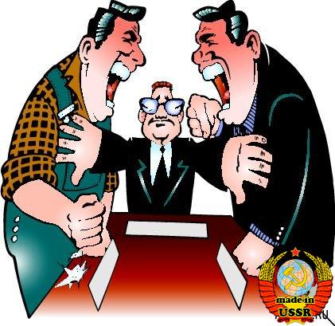
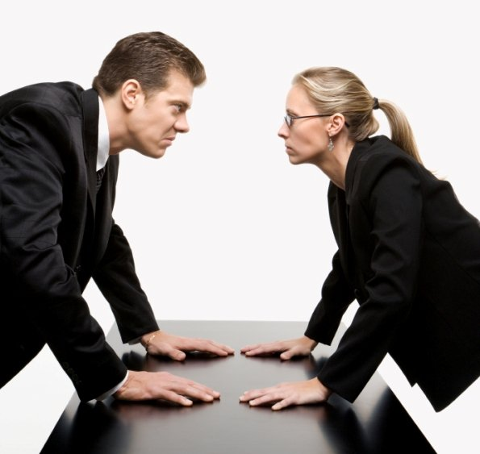
Конфликты
в межличностных
отношениях
6 класс

Slide 3
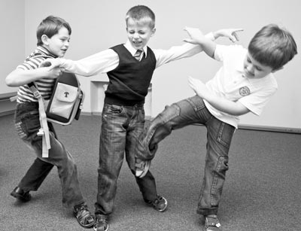
СТАДИИ КОНФЛИКТА
Разрешение конфликта
Углубление конфликта
Проявление конфликтного поведения
Осознание конфликта
Конфликт – столкновение противоположных интересов, взглядов, стремлений, серьёзное разногласие, острый спор, приводящий к борьбе.
Возникновение конфликтной ситуации

Slide 4
Осознание конфликта
Варианты поведения
в конфликтной ситуации
сотрудничество
компромисс
приспособление
избегание

Slide 5
Инцидент – случай, происшествие, недоразумение.
конфликты
конструктивные
неконструктивные

Slide 6
Варианты разрешения конфликта
подчинение
компромисс
прерывание конфликтных действий
Прочитать стр.80-81 и объяснить каждый вариант
интеграция

Slide 7
Задание на дом:
§ 9 прочитать, ответить на вопросы.
Вспомнить литературные произведения, в которых описываются конфликты.

Slide 8
Работа в группах. Заполнить таблицу.
Этап конфликта | Варианты поведения и характеристика

Slide 9
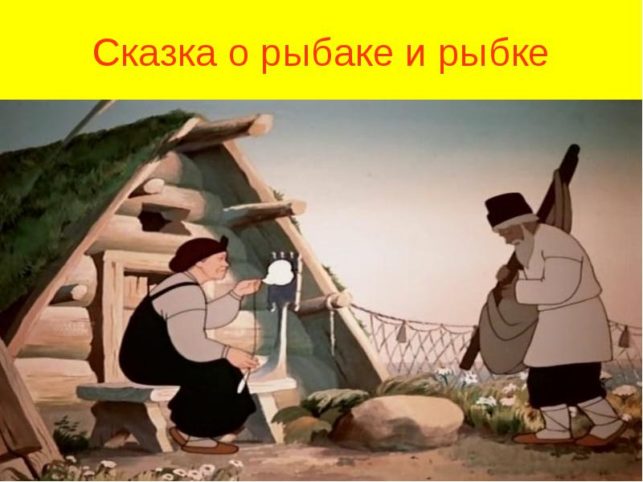
А.С.Пушкин “Сказка о золотой рыбке”
1
Причина конфликта?
… Воротился старик ко старухе, Рассказал ей великое чудо… «Я сегодня поймал, было рыбку, Золотую рыбку, непростую… Не посмел я взять с неё выкуп, Так пустил ее в синее море». Старика старуха забранила: “Дурачина, ты, простофиля, Не сумел ты взять выкупа с рыбки…”
эмоциональное состояние

Slide 10

различные представления о правилах или нормах поведения
2
Причина конфликта?
“Жил-был старик. У него было три сына: двое умных, третий – Емеля, прозвали его дурачком. Те братья работают, а Емеля лежит целый день на печке, знать ничего не хочет…”
Русская народная сказка

Slide 11

Различия, связанные с положением в обществе
3
Причина конфликта?
… Вот лиса попросилась к зайчику переночевать, да его из избёнки и выгнала…”
Русская народная сказка

Slide 12

Уклонение от конфликта.
4
“… Идет дорогой зайчик, плачет. Ему на встречу – собака. – Что, зайчик, плачешь? – Как же мне не плакать? Была у меня избёнка лубяная, а у лисы – ледяная. Попросилась она ко мне ночевать, да меня же и выгнала! – Не плачь, зайчик! Я твоему горю помогу! Подошли они к избенке, и собака залаяла. – Тяф-тяф-тяф! Поди, лиса, вон! А лиса им отвечает с печи. – Как выскочу, как выпрыгну, пойдут клочки по закоулочкам! Собака испугалась и убежала.
Стратегия
поведения

Slide 13
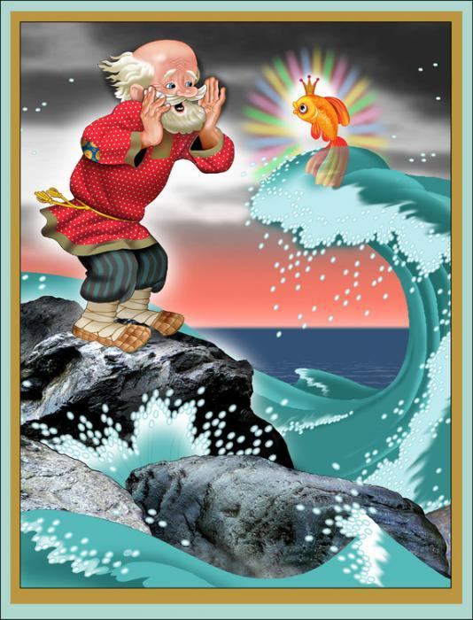
поведение– приспособление
5
Стратегия
поведения
А.С.Пушкин “Сказка о золотой рыбке”
“…Вот пошел старик к синему морю… Стал он кликать золотую рыбку, Приплыла к нему рыбка, спросила: “Чего тебе надобно, старче?” “…Смилуйся, государыня рыбка, Разбранила меня старуха, Надобно ей новое корыто…”

Slide 14

компромисс
6
Стратегия
поведения
В.Г.Сутеев “Яблоко”
Крик, шум на весь лес. И уже драка начинается. Вот тут-то Медведь и появился. Спорщики обратились к нему: «Рассуди нас по справедливости. Кому это яблоко присудишь, так тому и быть». И рассказали Медведю всё, как было. «Вот что, – рассудил Медведь, – все вы правы, и потому каждый из вас должен яблоко получить...». «Но тут только одно яблоко!» – сказали Ёж, Заяц и Ворона. «Разделите это яблоко на равные части, и пусть каждый возьмет себе по кусочку».

Slide 15

7
Стратегия
поведения
Басня Эзопа.
Лев и вепрь боролись, пытаясь оттолкнуть друг друга от ручья, и вдруг увидели, как рядом с ними на дерево опустился гриф-падальщик. “Лучше пить вместе из ручья, – решили они, – чем кормить таких, как он”.
Сотрудничество

Slide 16
Разрешение конфликта
8
«Худой мир лучше доброй ссоры»
интеграция
«С глаз долой, из сердца вон»
компромисс
прерывание
конфликта
«Сядем рядком, да поговорим ладком»

Slide 17

Кто конфликтует?
Из-за чего конфликт?
Внешняя позиция участников (как объясняют окружающим и себе причины конфликта)
Внутренняя позиция участников (чего опасаются, какие истинные причины стоят за конфликтом)
Изменения в процессе развития отношений.
Выбранный способ разрешения конфликта (чем всё закончилось)
Что думают и чувствуют по этому поводу сами участники конфликта?

Slide 18
Способность обеих сторон идти на уступки для урегулирования разногласий:
1) сотрудничество 3) приспособление
2) избегание 4) компромисс
Случай, происшествие, недоразумение:
1) инцидент 3) аргумент
2) конфликт 4) поведение

Slide 19
Что из перечисленного соответствует понятию «конфликт»?
1) столкновение противоположных интересов
2) дружеский розыгрыш
3) обсуждение фильма
4) спортивное состязание
Переход конфликта из внутреннего состояния во внешнее действие:
1) причина 3) инцидент
2) осознание 4) посредничество

Slide 20
Верны ли суждения о поведении участников в конфликтной ситуации?
А. Стремление выйти из конфликтной ситуации, не решая её, не уступая, но и не настаивая на своём, - это компромисс.
Б. Непогашенный конфликт может вспыхнуть вновь с ещё большей силой.

Slide 21
Верно ли, что:
А. Наиболее острые конфликты происходят из-за моральных барьеров?
Б. Несправедливость высказывания может привести к конфликту.

Slide 22
Верны ли суждения о ступенях конфликта?
А. Углублению конфликта будут способствовать оскорбление и грубость.
Б. Прерывание конфликта может способствовать его разрешению.

Slide 23
Верны ли суждения о способах разрешения конфликта?
А. Разрешая конфликт, надо быть готовым пойти на уступки.
Б. Лучшим способом разрешения конфликта является подчинение.

Slide 24
Какие советы помогут разрешить конфликт?
1) Проявляйте упорство в разрешении конфликта.
2) Уступка – признак слабости, избегайте уступок.
3) Обратитесь за объективной оценкой конфликта к нейтральному человеку.
4) Попытайтесь посмотреть на конфликт с точки зрения другой стороны.
5) Умейте прощать слабости других людей.

Slide 25
Найти термин, который не относится к понятию «самообладание».
1) Выдержка
2) Спокойствие
3) Невозмутимость
4) Сдержанность
5) Хладнокровие
6) Раздражение

Slide 26
Продолжить предложения:
Я так и не понял …
Мне стало понятно…
Больше всего понравилось …
Мне не понравилось …

Slide 27

МОЛОДЦЫ!
Спасибо за урок!

